Slide 1
Un cours d'une semaine pour construire un télescope réflecteur newtonien - pour observer la lune et les grandes planètes, ainsi que le soleil avec un filtre solaire.

Slide 2
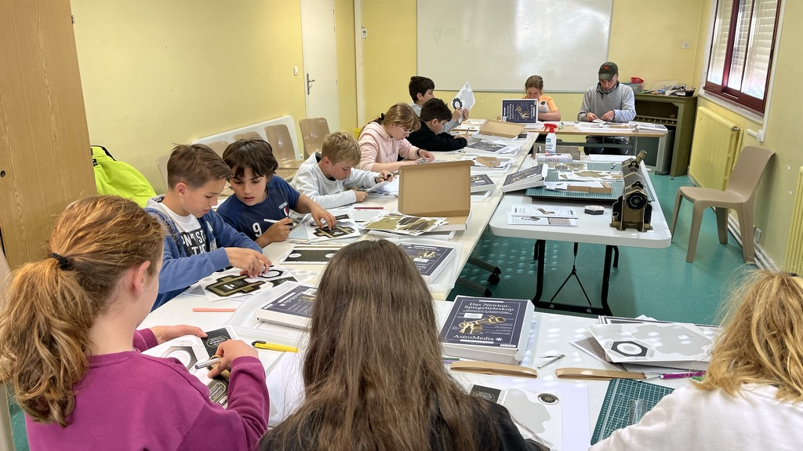

Slide 3
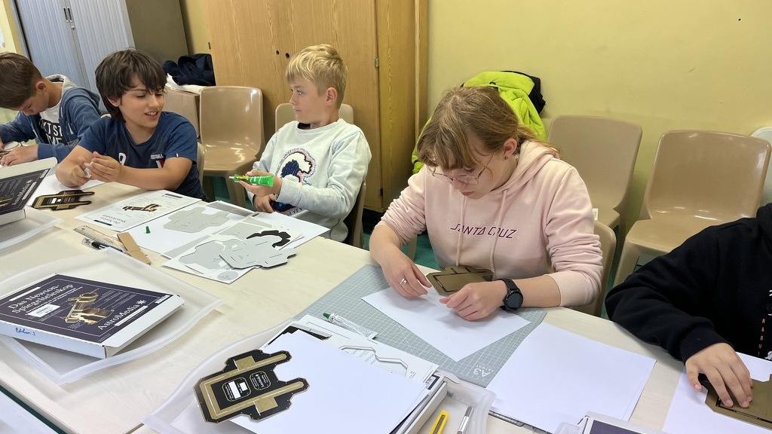

Slide 4
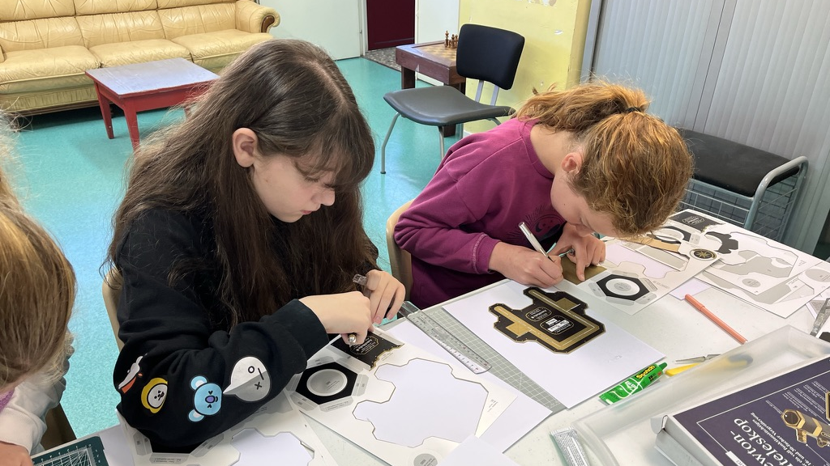

Slide 5
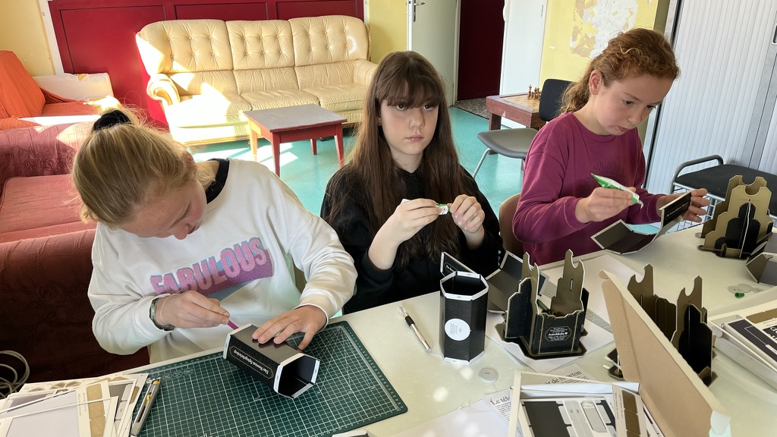

Slide 6
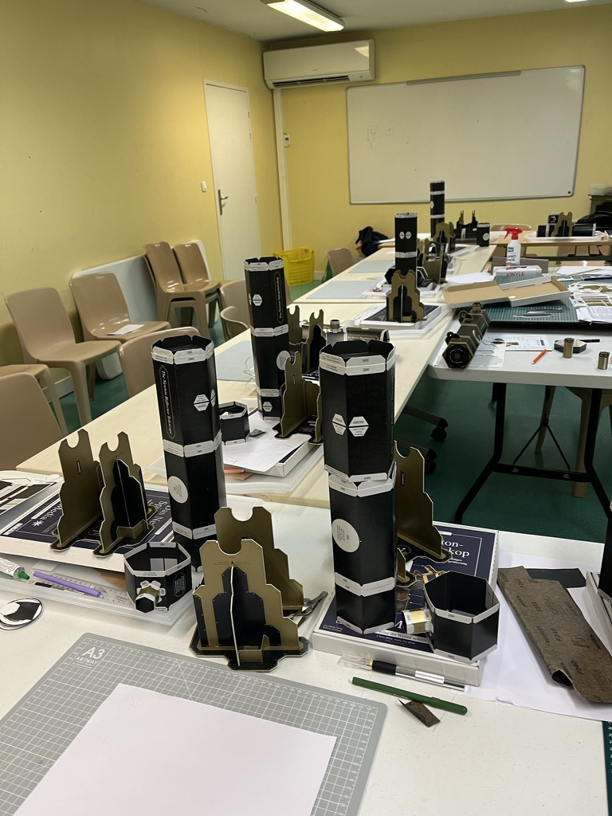

Slide 7
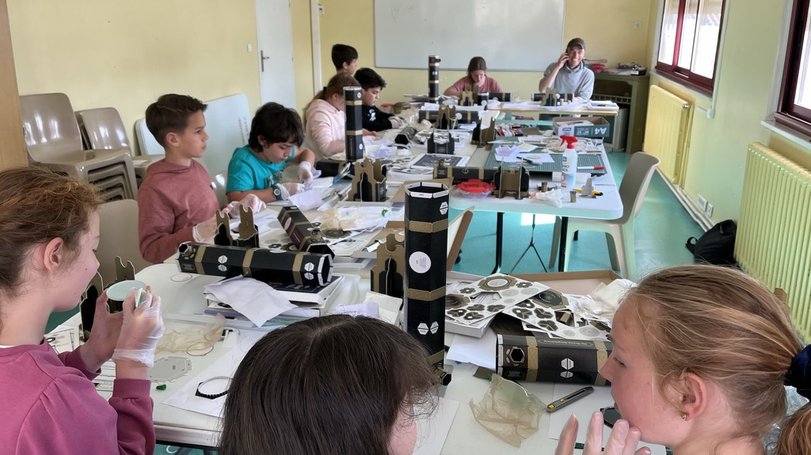

Slide 8
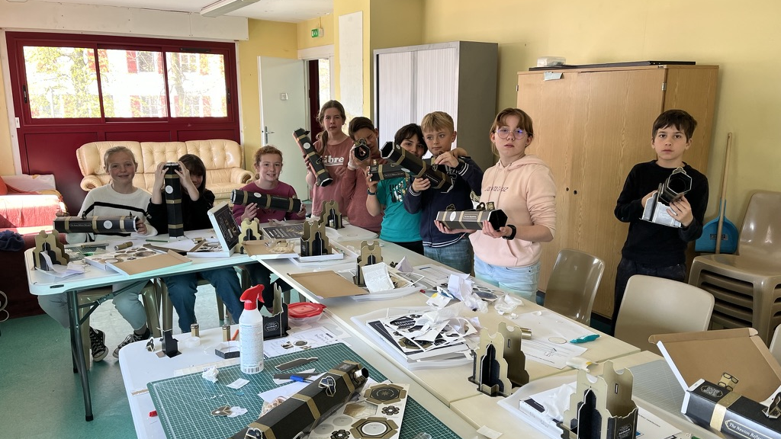

Slide 9
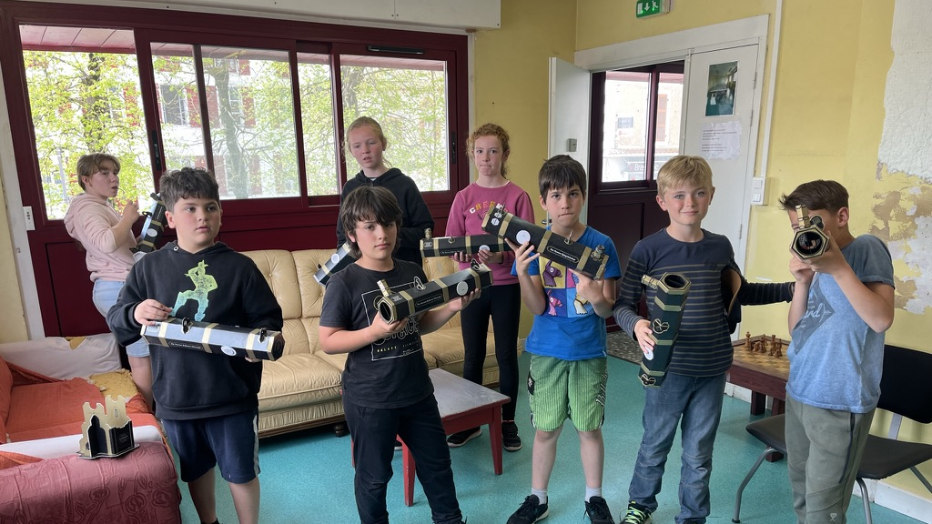

Slide 10
